Slide 1
Κεφάλαιο 5. ΕΠΕΚΤΕΙΝΟΝΤΑΣ ΤΟ ΔΙΚΤΥΟ - ΔΙΚΤΥΑ ΕΥΡΕΙΑΣ
Εισαγωγή στα Δίκτυα Ευρείας περιοχής

Slide 2
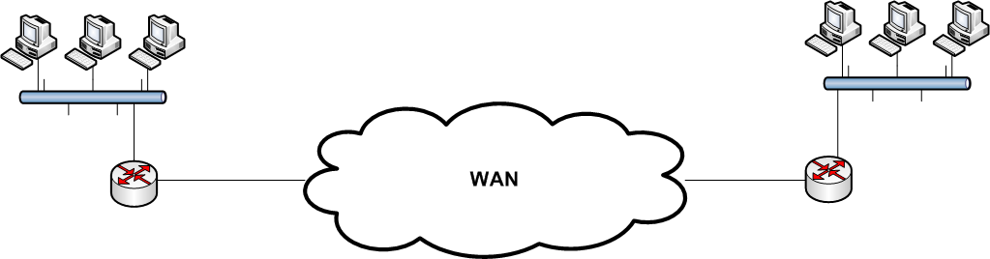
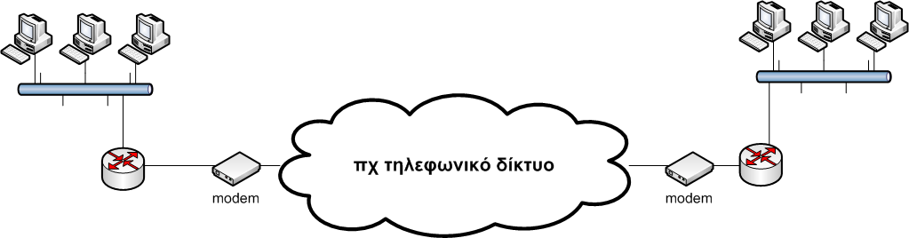
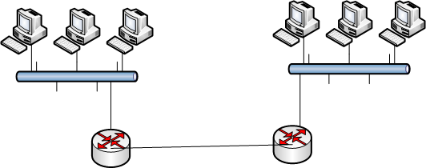

Slide 3
WAN (Wide Area Network)
Η επέκταση των τοπικών δικτύων και ο σχηματισμός δικτύων WAN επιτυγχάνεται με τη χρήση κατάλληλων γραμμών σύνδεσης και στοιχείων, όπως modem, γέφυρες, δρομολογητές, κ.α
Για την ανάπτυξη γραμμών WAN μπορεί να χρησιμοποιούνται δίκτυα μεταγωγής (κυκλώματος, πακέτου), δορυφορικές συνδέσεις, μικροκυματικές συνδέσεις, οπτικές ίνες, ακόμα και συστήματα καλωδιακής τηλεόρασης κ.α.

Slide 4
LAN
WAN
LAN

Slide 5
Ως προς το χρήστη, το WAN εμφανίζεται να λειτουργεί κατά τον ίδιο ακριβώς τρόπο με το LAN.
Επειδή είναι αρκετά δύσκολο π.χ. για μια εταιρεία να εγκαταστήσει και να διαχειριστεί από μόνη της τις γραμμές WAN, συνήθως τις νοικιάζει από τηλεπικοινωνιακό φορέα

Slide 6
Οι τεχνολογίες, που χρησιμοποιούνται στις υπηρεσίες δικτύων ευρείας περιοχής
· Επιλεγόμενες τηλεφωνικές γραμμές
· Μόνιμες ή μισθωμένες γραμμές
· Χ.25
· Frame Relay
· ISDN
· ATM
· xDSL
· Τεχνολογίες FTTH και Metro Ethernet
· Ασύρματες και δορυφορικές ζεύξεις

Slide 7
5.1 Εγκατεστημένο Τηλεφωνικό Δίκτυο
μια κανονική τηλεφωνική εγκατάσταση αποτελείται από ένα ζευγάρι από χάλκινα καλώδια που εγκαθιστά στο σπίτι μας μια τηλεφωνική εταιρεία.
Οι ανθρώπινες φωνές στις κανονικές συνομιλίες μπορούν να μεταφερθούν στην περιοχή συχνοτήτων από 0 έως 3.400 Hertz.
το τηλεφωνικό σύστημα μπορεί να πακετάρει πολλά καλώδια σ’ έναν πολύ μικρό χώρο χωρίς να ανησυχεί για παρεμβολές (interference) ανάμεσα στις γραμμές.
Τα σύγχρονα μηχανήματα, που στέλνουν ψηφιακά και όχι αναλογικά δεδομένα, μπορούν να χρησιμοποιήσουν με ασφάλεια πολύ περισσότερη από τη χωρητικότητα της τηλεφωνικής γραμμής.

